Slide 1












Bài 36: Ôn tập chung
Tiết 1: Luyện tập
Bản quyền : FB Đặng Nhật Linh- https://www.facebook.com/nhat.linh.3557440

Slide 2
YÊU CẦU CẦN ĐẠT:
- Củng cố nhận biết thứ tự các số trên tia số.
- Củng cố nhận biết ngày, tháng, thời điểm trong ngày.
- Thực hiện được các phép tính trong phạm vi 100.
- Thực hiện phép cộng, trừ có đơn vị là cm, kg, l.
- Thông qua hệ thống giải các bài tập vận dụng, bổ sung nâng cao, HS phát triển năng lực giao tiếp toán học.
- Yêu thích môn học, có niềm hứng thú, say mê với các bài toán.
- Rèn phẩm chất chăm chỉ, cẩn thận, trách nhiệm.

Slide 3

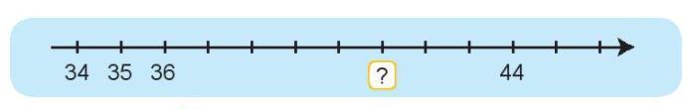




1
Chọn câu trả lời đúng:
a)
?
Số thích hợp điền vào là:
A. 39
B. 41
C. 40
b)
Nếu ngày 19 tháng 12 là thứ Hai thì ngày 22 tháng 12 là:
A. Thứ tư
B. Thứ năm
C. Thứ sáu
Bản quyền : FB Đặng Nhật Linh- https://www.facebook.com/nhat.linh.3557440
Notes:
GV kích chuột vào đáp án để hiện Đ/S

Slide 4
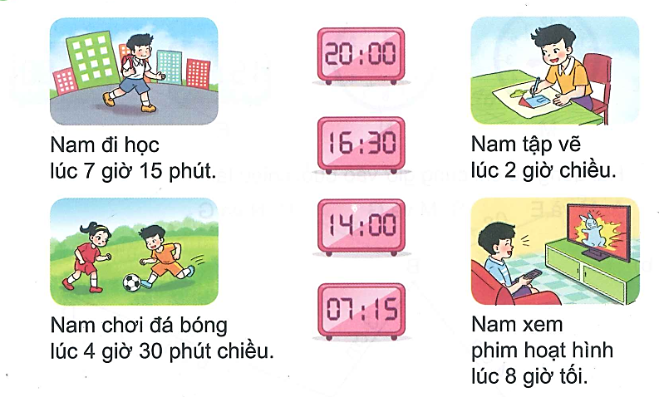
2
Tìm đồng hồ chỉ thời gian thích hợp của từng bức tranh:
Bản quyền : FB Đặng Nhật Linh- https://www.facebook.com/nhat.linh.3557440

Slide 5

3
Đặt tính rồi tính:
a)
36 + 7
5 + 48
29 + 64
36
7
5
48
29
64
+
+
+
43
53
93
b)
73 - 6
82 - 57
91 - 85
73
6
82
57
91
85
-
-
-
67
25
6
Bản quyền : FB Đặng Nhật Linh- https://www.facebook.com/nhat.linh.3557440

Slide 6

4
Rô – bốt cao 89cm, Mi cao hơn Rô – bốt 9cm. Hỏi Mi cao bao nhiêu xăng – ti – mét?
Tóm tắt
Rô – bốt : 89cm
Mi cao hơn : 9cm
Mi : ... cm?
Bài giải
Mi cao số xăng – ti – mét là:
89 + 9 = 98 (cm)
Đáp số: 98cm.
Bản quyền : FB Đặng Nhật Linh- https://www.facebook.com/nhat.linh.3557440

Slide 7
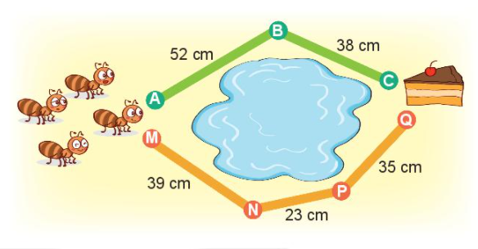
5
Có hai đường đi để kiến chỗ miếng bánh hình dưới đây.
a) ?
Số
90
?
- Đường đi ABC dài cm.
52cm + 38cm = 90cm
97
?
- Đường đi MNPQ dài cm.
39cm + 23cm + 35 = 97cm
b) Đường đi nào ngắn hơn?
- Đường ABC ngắn hơn.
Bản quyền : FB Đặng Nhật Linh- https://www.facebook.com/nhat.linh.3557440

Slide 8

Tạm biệt và hẹn gặp lại
các con vào những tiết học sau!
Bản quyền : FB Đặng Nhật Linh- https://www.facebook.com/nhat.linh.3557440

